Slide 1
Online állatkölcsönző
Készítette: Pollák Tamás, Kincses Gergő
Konzulens: Dr. Kővári Bence

Slide 2
Cyber Animal Zoo
Webes felület egzotikus kisállatok kölcsönzésére
Felhasználói funkciók:
Böngészés
Kölcsönzés
Visszahozás
Adminisztrátori funkciók
Új állat
Módosítás
Törlés

Slide 3
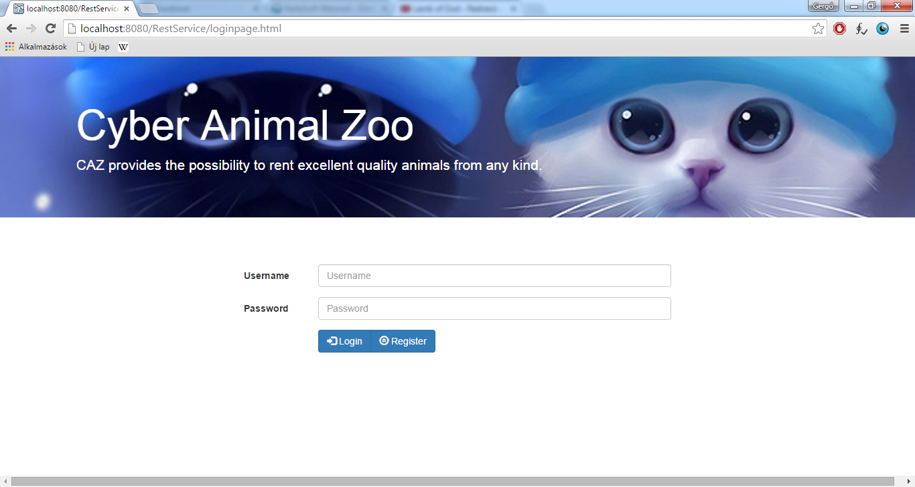
Bejelentkezés/Regisztráció

Slide 4
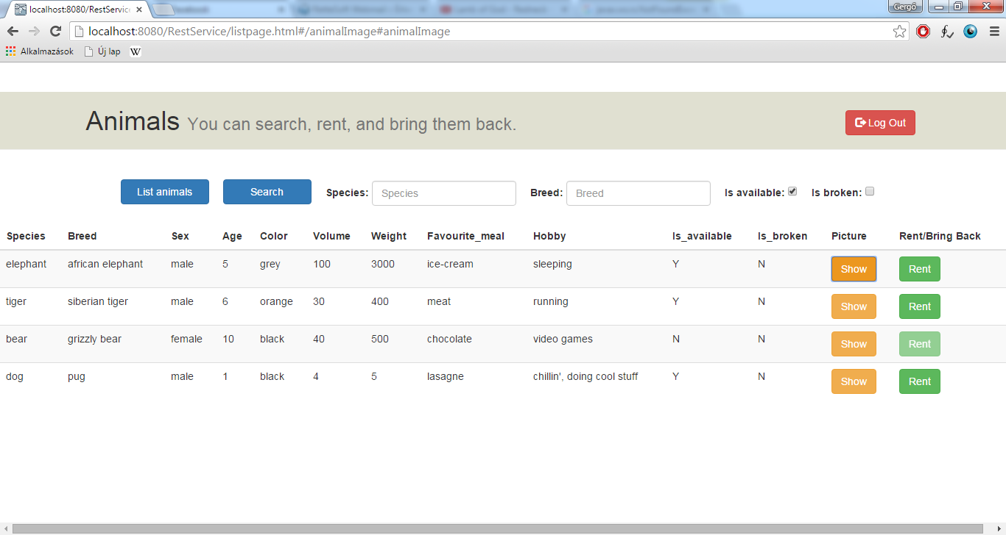
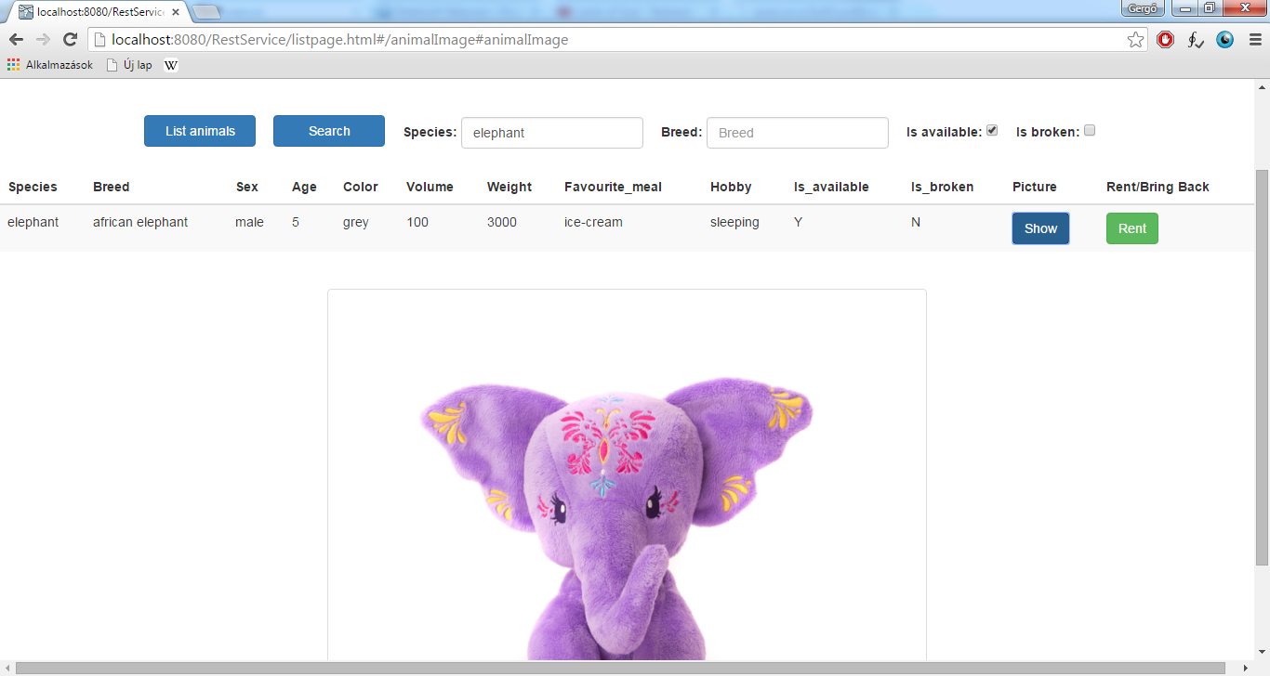
Felhasználó

Slide 5
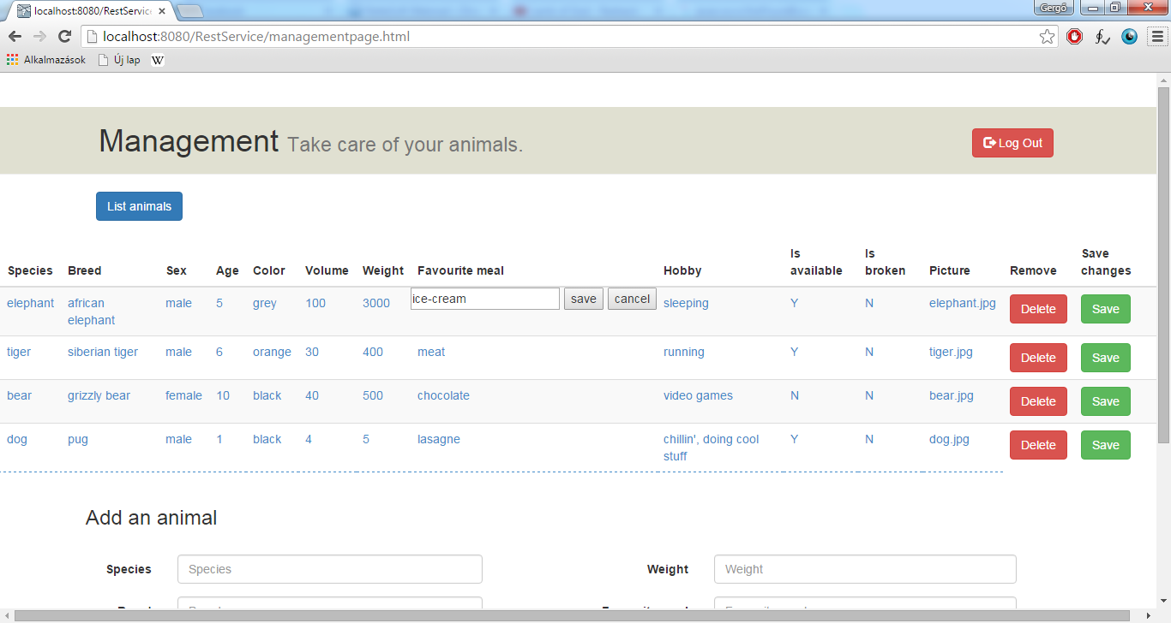
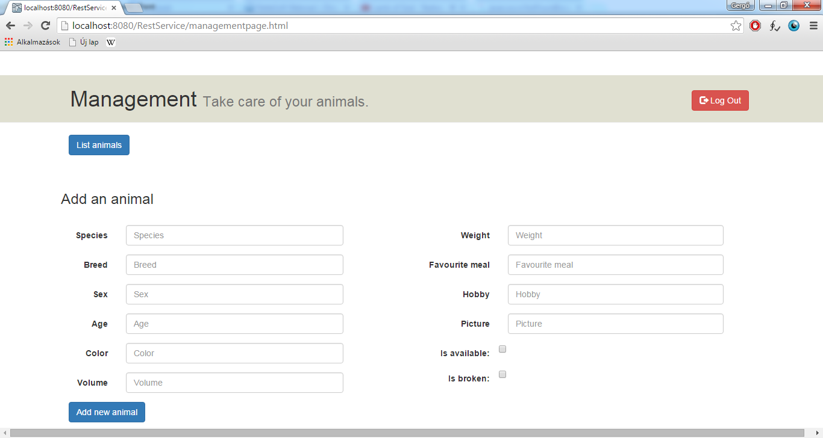
Adminisztrátor

